Slide 1
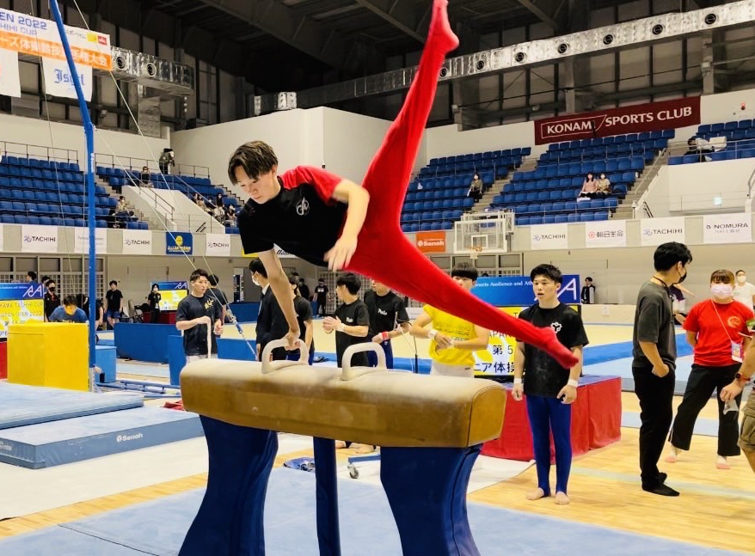
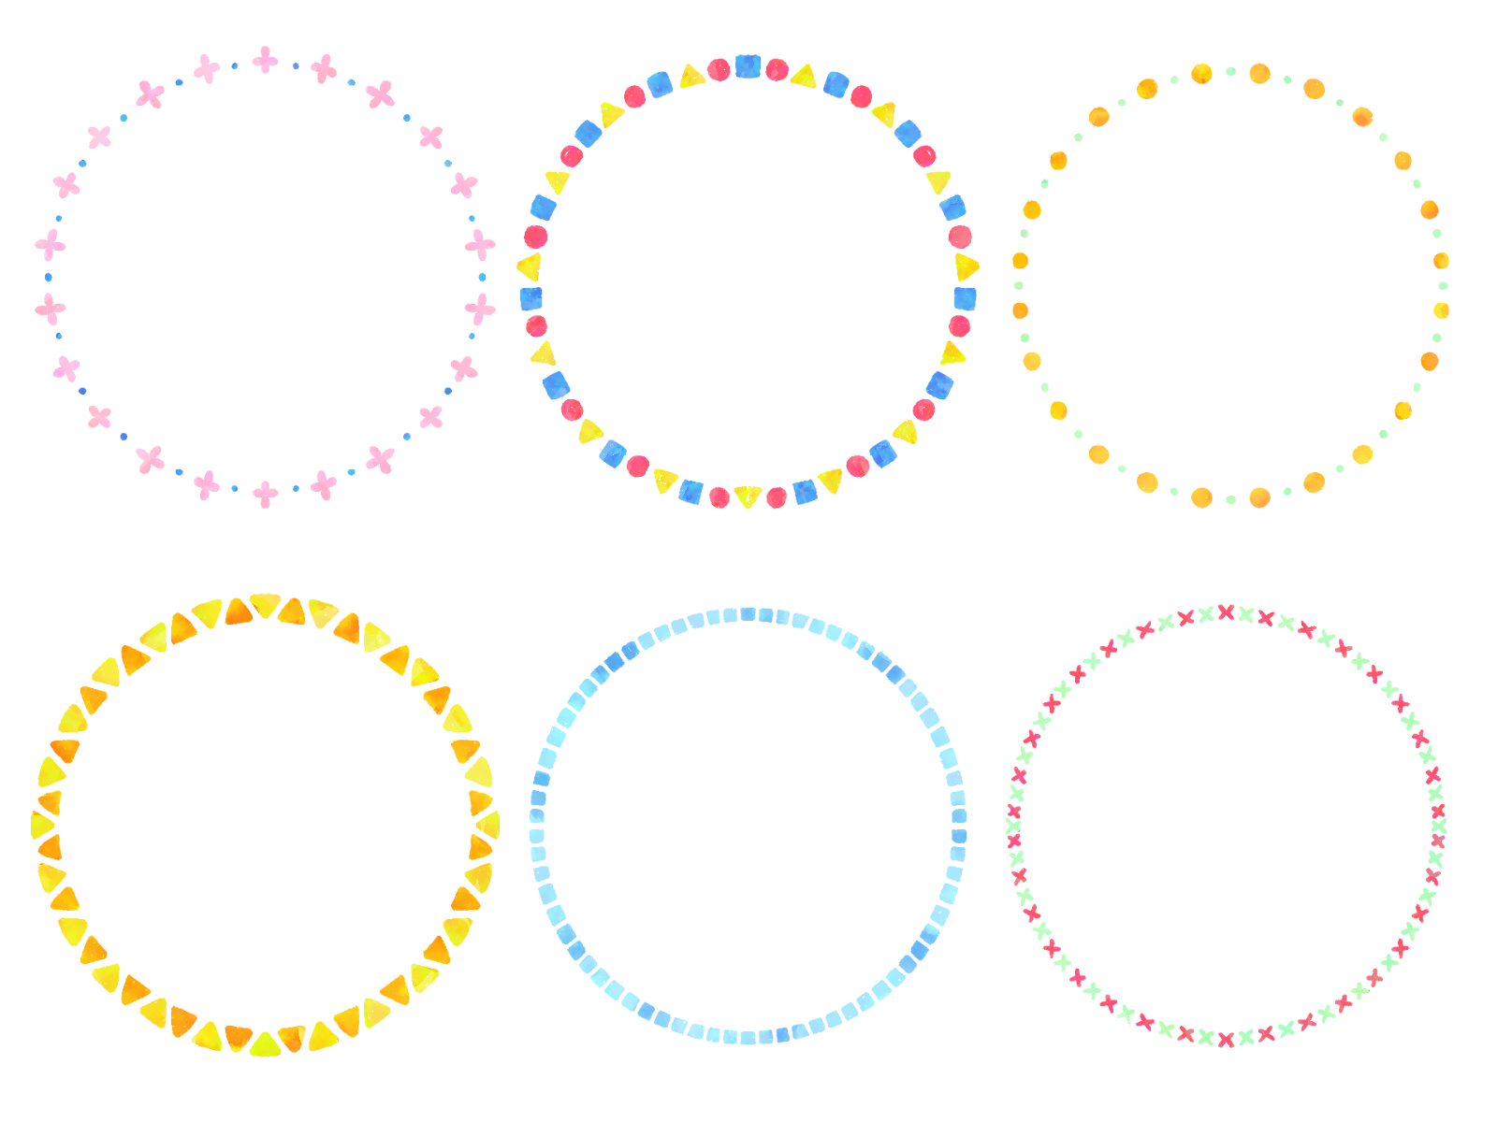
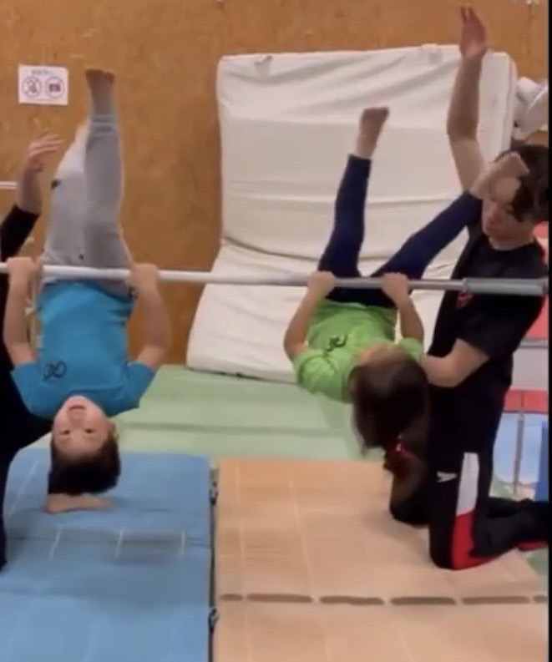

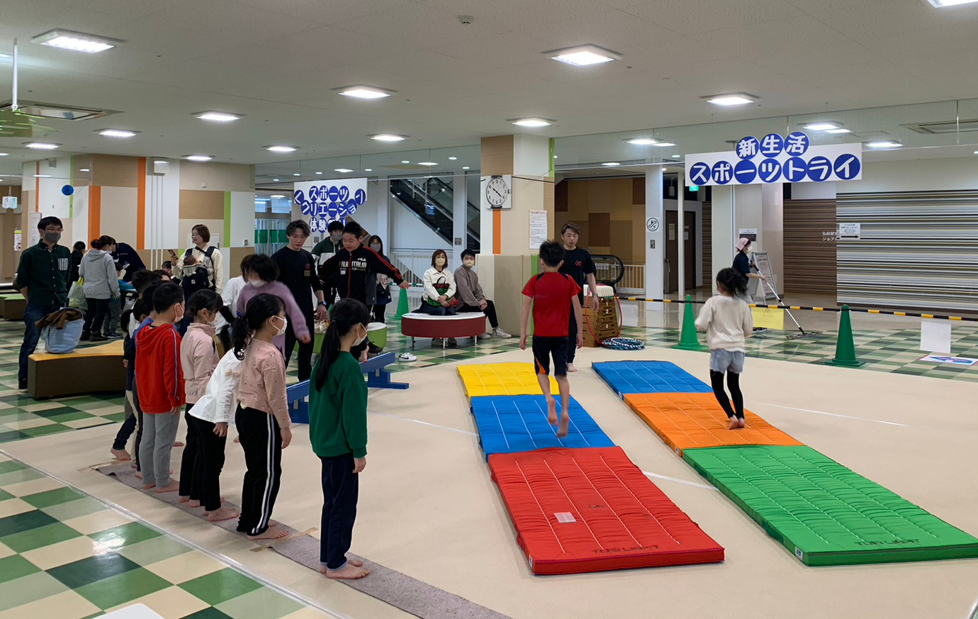
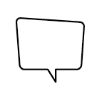


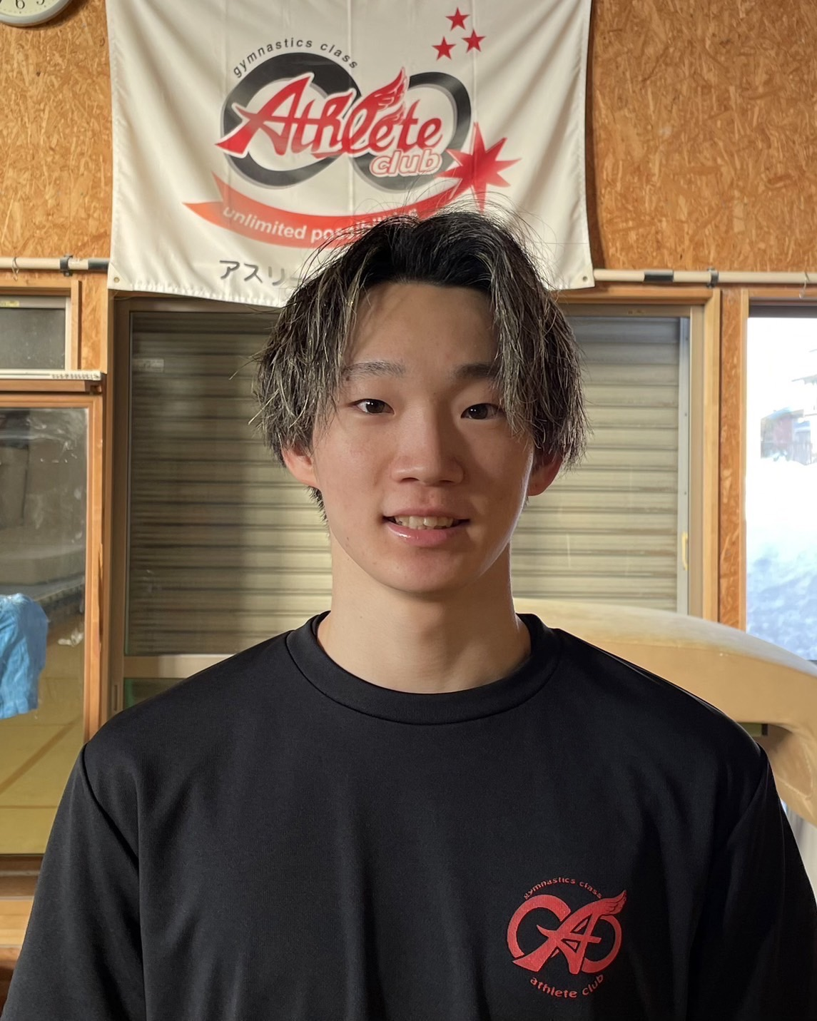
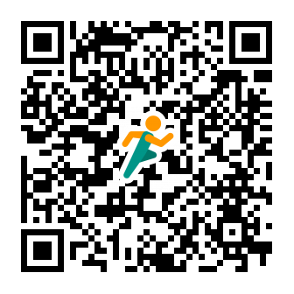

いろいろな運動を通して正しい体の動かし方を学ぼう！
ヒロロキッズ！
体育
スクール
～
マット・跳び箱・鉄棒・平均台を
中心としたレッスンです。
～
験
参
加
受
付
体
中
【日時】土曜日 １５：００～１６；００
※毎月２回開催です
初回参加の場合
１教室 ５００円で
体験可能です！
お気軽に
お問合せください♪
【会場】ヒロロ３階 イベントスペース
【対象】年長～小学校３年生
【定員】１７名
【月謝】３，０００円
講師の紹介
【お問合せ・お申込み】
ヒロロ3階 市民文化交流館窓口
またはお電話にて！
☎0172－３５－０１５４
（８：３０～２１：００）
詳しくはヒロロスクエアＨＰ
イベントカレンダーよりご確認ください
アスリートクラブ
相馬 広夢コーチ
愛称：ひろむコーチ
アスリートクラブ所属
コーチ兼体操選手(体操歴１５年目)
秋田県能代高校体操部出身
日本体操協会公認審判員
全日本体操個人総合選手権出場
全日本シニア・マスターズ
体操競技選手権出場
主催：弘前市民文化交流館 指定管理者
協力：体操教室 アスリートクラブ

Slide 2
いろいろな運動を通して正しい体の動かし方を学ぼう！
ヒロロキッズ！
体育
スクール

